Slide 1
FLUTTER PROJECTS
LOCAESCAPE
플러터를 이용한 나만의 캘린더 앱 만들기
2021136026 송광우

Slide 2
01
프로젝트 주제 및 설명
02
요구사항 수립
03
계획일정 수립
04
주요 기능 설명
05
시행 착오
06
느낀점
07
데모 시현 영상

Slide 3
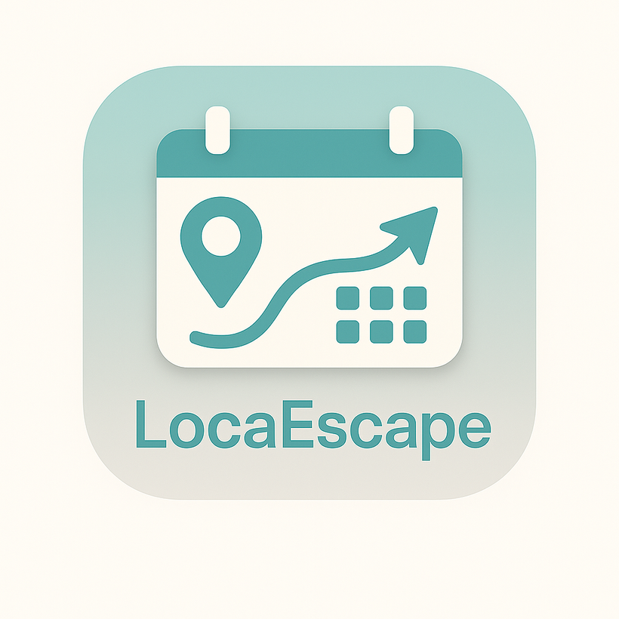
프로젝트 주제 및 소개
이름: 로케이스케이프(LOCATION + ESCAPE)
주 기능: 위치 기반 API를 활용하여
내가 설정한 위치에서 벗어날 시 추후 안내를 알림으로 발송
알림 간격(강함: 15분 중간: 30분 약함: 1시간)
을 내가 직접 설정하여 계획의 강제성을 높임

Slide 4
요구사항 수립
캘린더앱을 많이 사용해봤지만 알림이 잘 오지 않아 나도 모르는 사이에
“미룬이” 가 되었었다.
너무 복잡한 인터페이스로 인해 필요한 기능을 찾기가 어려움
주로 아침에 캘린더를 설정하는데 날씨를 같이 띄워주어 날씨에 대비했으면 좋겠다.
내 위치를 실시간으로 파악하여 그에 맞는알림을 발송해주는 어플이 필요하다고 느꼈다.

Slide 5
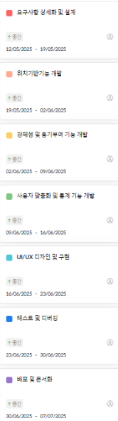
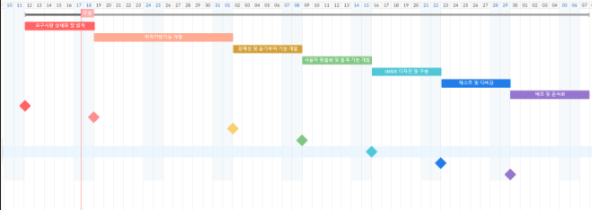
계획일정 수립

Slide 6
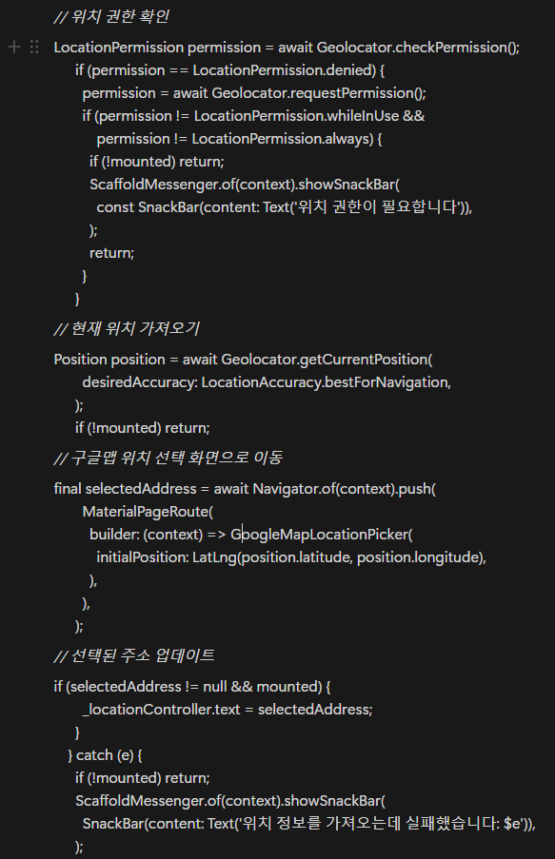
주요기능 설명
SCHEDULE_INPUT_DIALOG.DART
- 위치 권한 설정 코드
먼저 위치 권한을 요청 후 일정 추가 버튼에서 지도 버튼을 누르면 실시간으로 사용자의 위치를 파악하여 지도에 반영

Slide 7
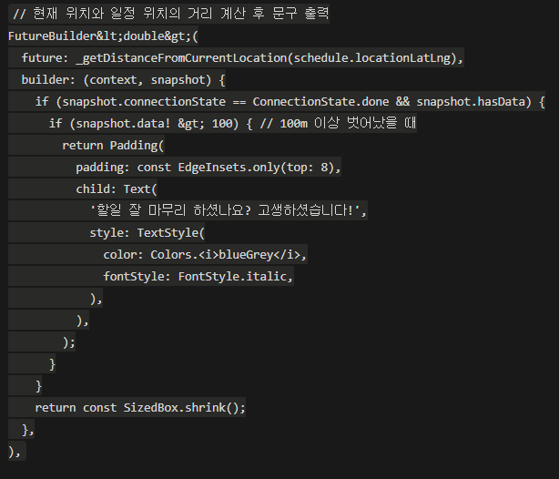
주요기능 설명
SCHEDULE_INPUT_DIALOG.DART
- 위치 이탈 시 문구 출력
설정해둔 위치와 100m 이상 차이가 나면 자동으로 알림 문구를 출력

Slide 8
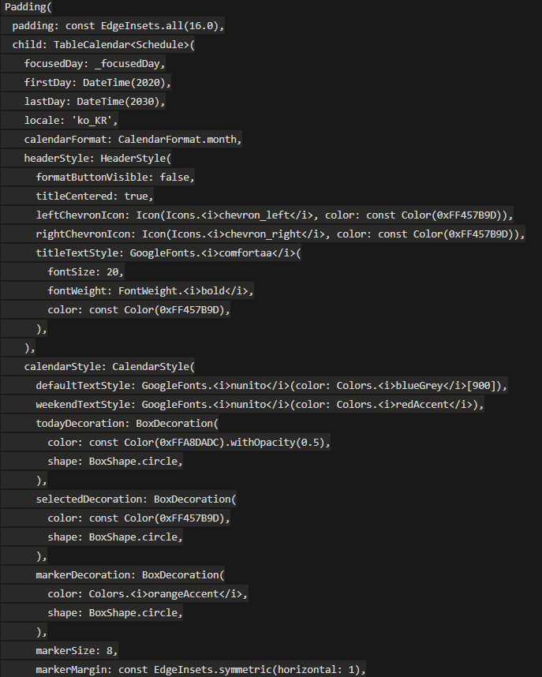
주요기능 설명
CALENDAR_WIDGET.DART
- 캘린더 UI 생성 코드
TableCalendar 위젯을 사용하여 캘린더 생성 후 필수 파라미터 3개 (오늘, 선택날짜, 보여줄 마지막날짜)를 선언하고 각각 파라미터에 기능 추가

Slide 9
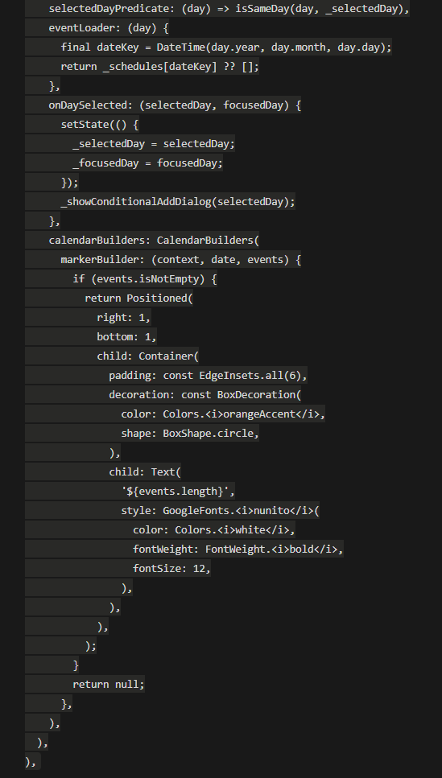
주요기능 설명
CALENDAR_WIDGET.DART
- 캘린더 UI 생성 코드
각각의 파라미터에 이벤트 핸들러를 추가하여 기능 구현

Slide 10
시행착오
PUBSPEC.YAML에 의존성 추가 충돌 문제
구글API 키 생성 및 추가 충돌 문제
LLM 초반 딥러닝 미흡
여러개의 SDK를 사용하다보니 각가의 의존성이 충돌하여 FLUTTER PUB GET 명령어가 계속 실행되지 않음 => 각각의 SDK의 DEV를 일일이 찾아 들어가서 최적의 조합을 찾음
구글 API를 사용하기 위해 결제수단 등록 및 어떤 API끼리 써야 호환성이 좋은지를 몰라 실행하지 못함
=> 각각의 API의 장단점을 분석 및 비교하여 최적의 조합을 구성
PERPLEXITY PRO를 사용하였는데 하나의 오류를 가지고 계속 질문해도 오류사항을 계속 지적해주며 추가를 요청하였지만 어째서인지 같은말을 다섯번정도 반복 => 협박아닌 협박을 가하니 정신을 차림.

Slide 11
느낀점
처음 시도해보는 개발 툴이다 보니 많이 어색하기도 하고 어려운점도 많았다.
그래도 열심히 노력한 것 같아 뿌듯하기도 하다.
LLM이 없었더라면 성공할 수 없었을 것 같다.
이번 기회에 LLM을 효율적으로 사용하는 방법을 배운것 같다.
깃허브의 잔디도 앞으로 꾸준히 심어서 자기계발에 힘써야겠다.
식목일에 나무도 심고 깃허브 잔디도 심는 사람이 되어야겠다고 다짐했다.

Slide 12
데모 시현 영상 시청

Slide 13
감사합니다

